Slide 1
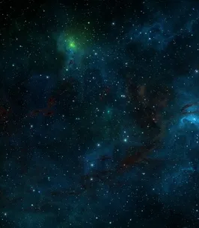
Исследование моделей машинного обучения для ассоциации космических объектов из различных спектральных диапазонов.
Тэаро К.А., группа 320
Научный руководитель:
к. ф.-м.н. Мещеряков А.В.

Slide 2

План доклада
Введение
Актуальность
Постановка задачи
Обзор
Результаты
Выводы
Построение решения

Slide 3
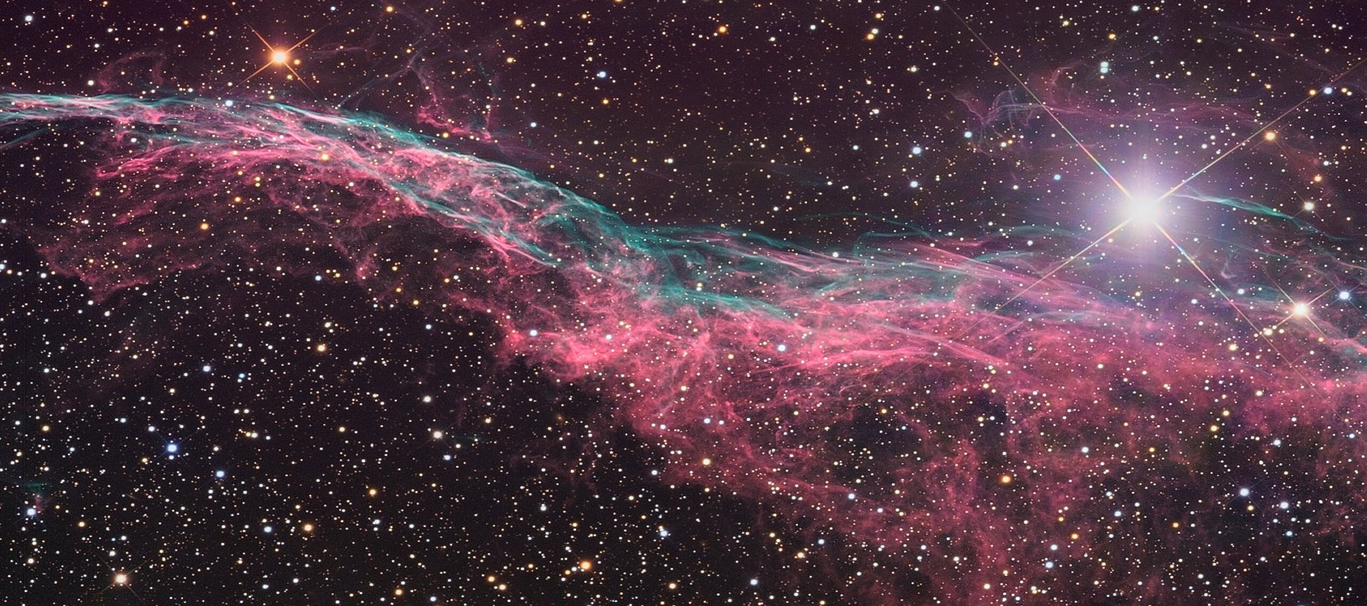
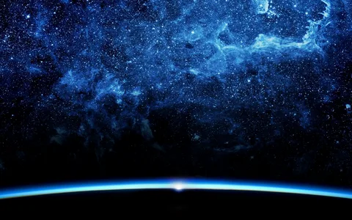
Введение

Slide 4
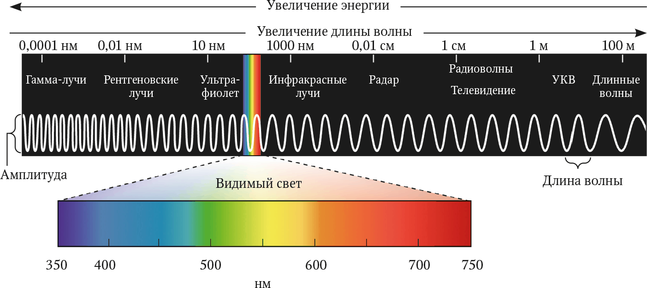
Астрономические объекты
В основном звезды
Характеризуются:
Яркостью
Позицией
Размером
Такие тела изучают с помощью телескопов, которые могут снимать небо в различных спектральных диапазонах.

Slide 5
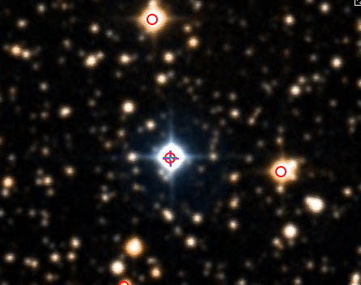
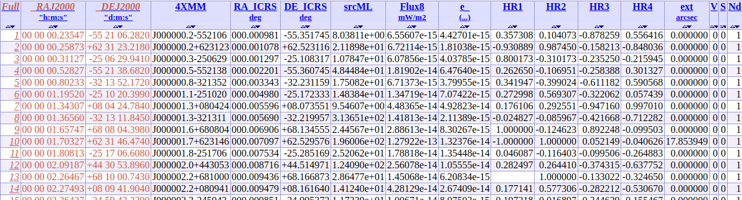
Различные типы данных телескопов
Изображения
Таблицы
Сырые данные, полученные в результате работы телескопов.
Предварительно подготовленные таблицы со списком астрономических объектов. Содержат данные, с признаками, выделенными из телескопических изображений

Slide 6
Фотометрические каталоги
Каталоги, полученные из фотографий, содержат такие данные:
Позицию на небесной сфере
Яркость излучения источников
Размеры
Ошибки измерений
И многие другие
Пропуски данных

Slide 7
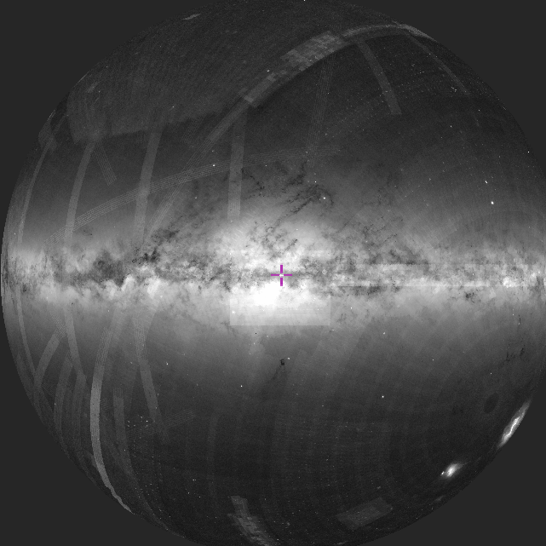
Некоторая информация из области
Галактические координаты
Представляют из себя два числа (b,l), являющиеся угловыми координатами в сферической системе координат.
Млечный путь
Плоскость нашей галактики интересна для изучения. Плотность объектов там высока
Пространство млечного пути ~ |b|<20

Slide 8
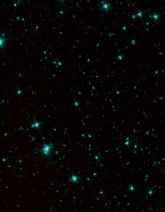
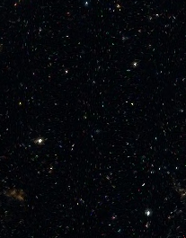
Сопоставление каталогов
Из-за ошибки локализации в каталогах появляется проблема поиска соответствий между двумя каталогами.
Соответствие - пара объектов из двух каталогов, которые в действительности являются одним астрономическим телом.
Сопоставление каталогов - поиск для каждого объекта одного каталога пары из другого каталога. В общем случае пары может и не быть. Такой объект - бездомный (hostless)
Сопоставляют с оптическим каталогом

Slide 9
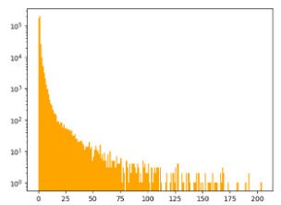
Нам интересны рентгеновские источники
У них бывает много соседей из оптического диапазона
Ошибка локализации у них на порядок выше

Slide 10
Актуальность

Slide 11
Актуальность
Сопоставленные каталоги
Позволяют построить более полную космическую карту, с более полным признаковым пространством тел
Позволяют находить специфические объекты в космосе

Slide 12
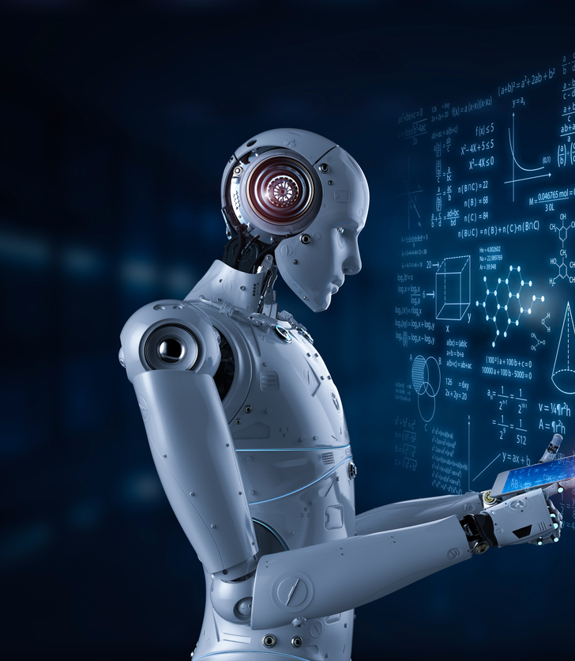
Актуальность машинного обучения
Большое признаковое пространство
Удобная переносимость метода на другие схожие задачи
Возможность получить не только одну пару для каждого объекта, но и все возможные пары с их вероятностями
Средства борьбы с пропусками данных

Slide 13
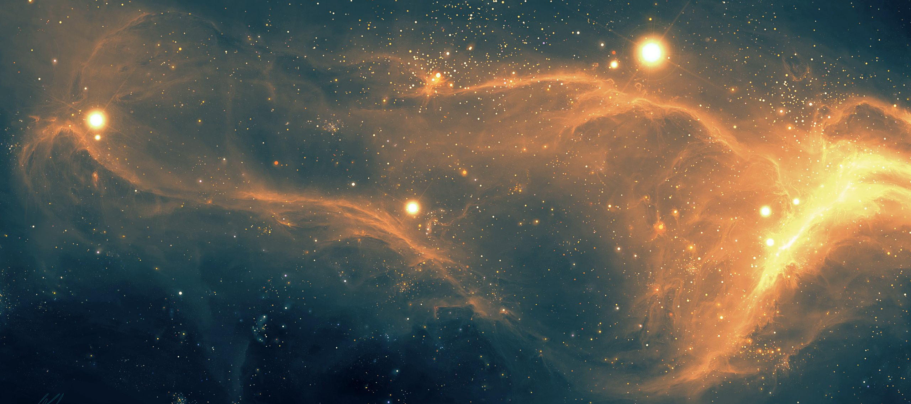
Постановка задачи

Slide 14
Постановка задачи
Исследовать и разработать алгоритмы машинного обучения для сопоставления каталогов оптических и рентгеновских обзоров.

Slide 15
Декомпозиция на подзадачи
Исследовать и разработать алгоритмы поиска отождествлений на основе машинного обучения
Применить модель и создать каталог отождествлений на основе двух крупнейших обзоров в рентгеновском и оптическом спектре.

Slide 16
Неформальная постановка задачи
Будем искать компаньонов для рентгеновских источников:
Из двух каталогов получаем всевозможные близкие пары
Будет решаться задача бинарной классификации для пар рентгеновский-оптический объект
После будет выбран для каждого рентгеновского источника наиболее вероятный компаньон
Для каждого рентгеновского источника также будет рассчитана вероятность отсутствия компаньона

Slide 17
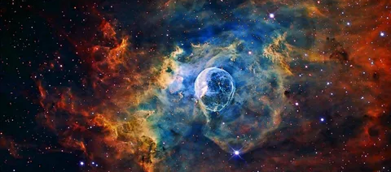
Обзор

Slide 18
План обзора
Каталоги
Существующие решения
Инструменты для составления решения

Slide 19
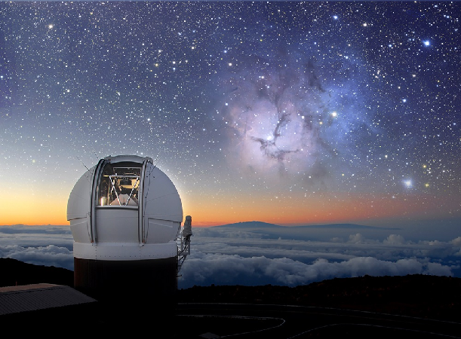
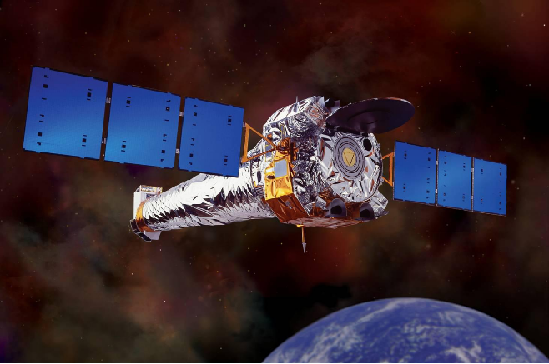
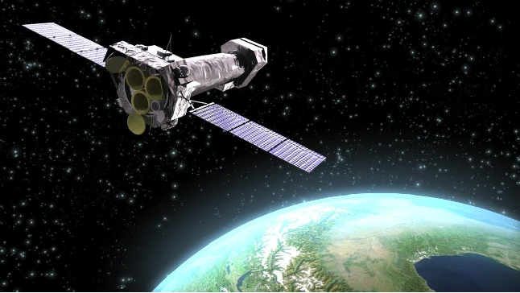
Каталоги
Pan-STARRS
Chandra
XMM-NEWTON

Slide 20
Каталоги
Название каталога | Спектральный диапазон | Размер | Ошибка локализации
PS1_DR2 | Оптический - Pan-STARRS | 3 000 000 000 объектов | << 1 секунды
CXC2 | Рентгеновский - Chandra | 300 000 источников | 0.5-3 секунды
4XMM_DR12 | Рентгеновский - XMM | 600 000 источников | 1-10 секунд

Slide 21
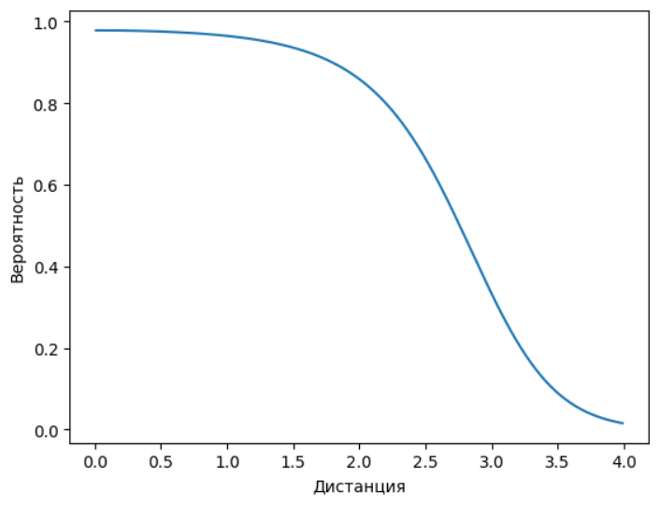
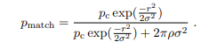
Модель ближайшего соседа
Находит пары для всех объектов
Можно рассчитывать вероятности из функции правдоподобиях
Учитывает только расстояние и ошибку локализации

Slide 22
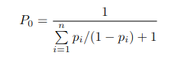
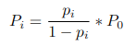
Преобразование вероятностей
Так как модель выдают вероятности для каждой пары отдельно, эти вероятности надо преобразовать с учетом всех соседей рентгеновского источника.
Вероятность отсутствия компаньона:
Вероятность отождествления:

Slide 23
NWAY
Стандартный алгоритм предметной области
План работы алгоритма:
Строится вероятность аналогично модели ближайшего соседа на основе позиции объектов.
На основе построенного заранее приора вероятности модифицируются по яркости.
Особенности:
Априорное распределение можно задавать отдельно
Оценивает до 4 характеристик каждого тела (координаты, ошибка, яркость)

Slide 24
Методы машинного обучения
Логистическая регрессия - реализации sklearn.
Случайный лес - реализации sklearn.
Градиентный бустинг - реализации Catboost.
Многослойный персептрон - реализации sklearn.

Slide 25
Используемые метрики
Для классификации:
ROC_AUC для сравнения всех построенных моделей
Binary Cross Entropy для оптимизации параметров модели
Для отождествления:
Precision09 (значение precision при recall=0.9) для оценки полученных результатов
Completeness - Процент найденных источников как самых вероятных соседей

Slide 26
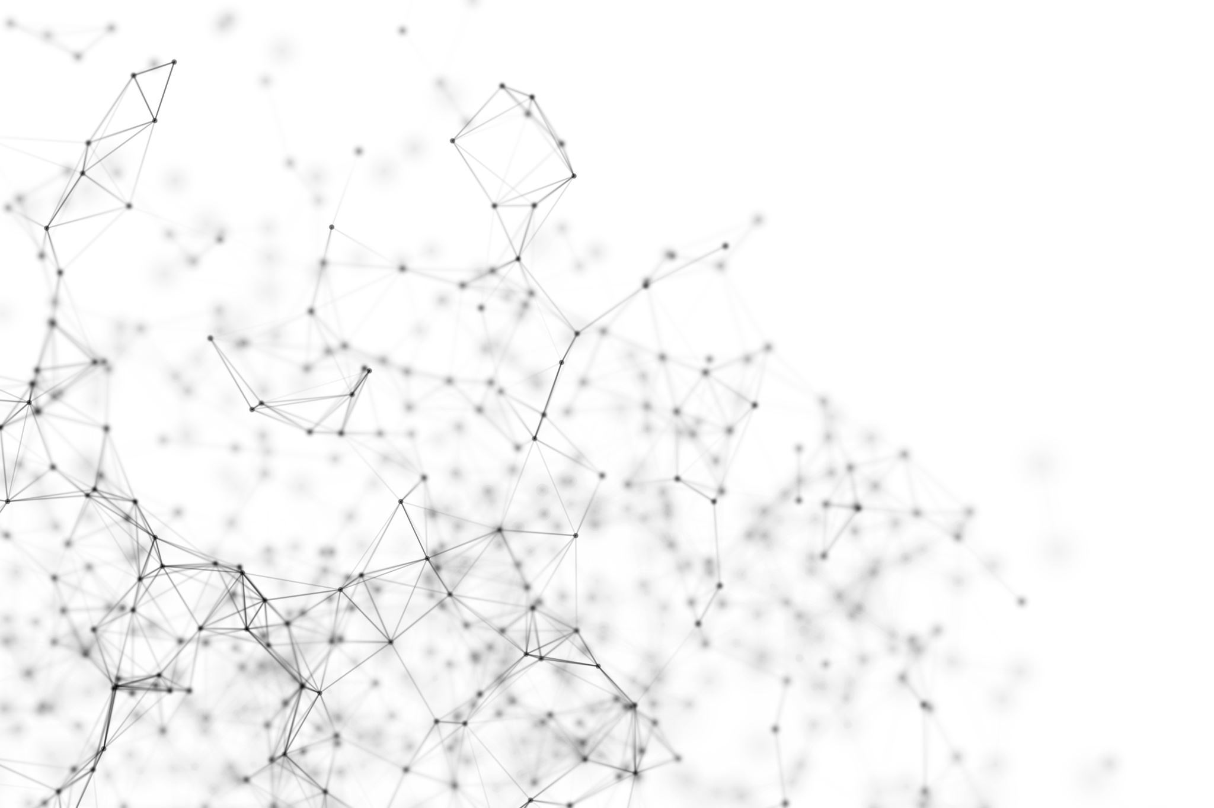
Hyperopt
Hyperopt - это библиотека для оптимизации гиперпараметров в машинном обучении на языке Python.
Для подбора гиперпараметров необходимо выбрать сетку параметров для модели и функцию оптимизации.

Slide 27
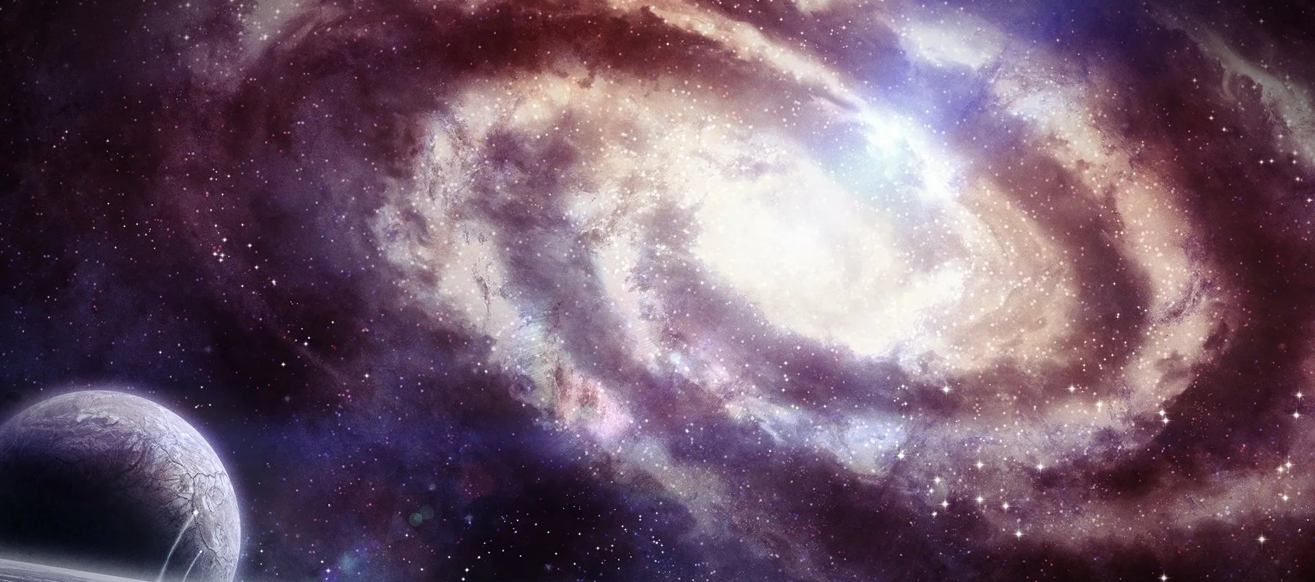
Построение решения

Slide 28
План решения
Подготовка выборки
Генерация признаков
Подбор параметров моделей ML
Конструирование моделей
Сравнение полученных моделей

Slide 29
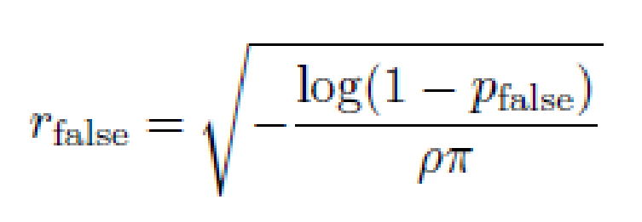
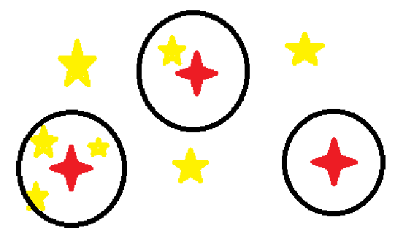
Подготовка выборки
С помощью точных данных каталога Chandra были получены точные оптические компаньоны из Pan-STARRS
Для них были получены рентгеновские источники - соседи из 4XMM
Убраны спорные объекты
Произведена фильтрация по флагам
Была выборка объектов рентген-оптика с классами:
1 - является одним астрономическим объектов
0- не является
Positive
Negative

Slide 30
Подготовка выборки
При подготовки мы не создавали "бездомные" рентгеновские источники.
Алгоритм их добавления:
Рассчитать распределение таких источников (в зависимости от яркости) на основе статистики всего каталога.
В зависимости от яркости источника в выборке удалить для него верного компаньона с шансом из распределения.

Slide 31
Генерация признаков
Были созданы основные астрометрические признаки:
Дистанция между объектами
Количество астрономических соседей для рентгеновского источника
Дистанция в единицах ошибки локализации
Был добавлен признак вероятности отсутствия компаньона из прошлого пункта

Slide 32
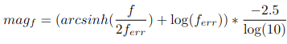
Генерация признаков
Фотометрические признаки (основанные на яркости):
Были преобразованы потоки и их ошибки измерения в гиперболические величины
Получены попарные линейные комбинации - отличия в яркости в разных фильтрах
Максимальные потоки для каждого источника - отображают чувствительность фильтра в данной области обзора.
https://arxiv.org/pdf/2107.01891.pdf - Probabilistic photo-z machine learning models for X-ray sky surveys

Slide 33
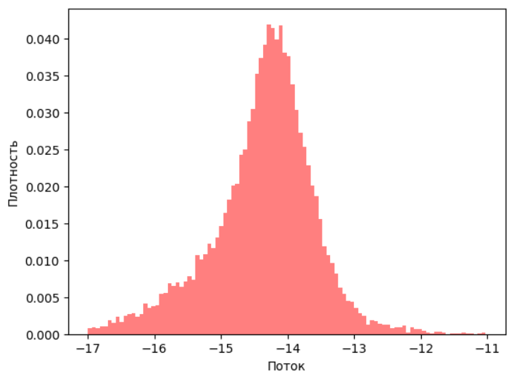
Полученная выборка
Всего 27 000 пар:
22 000 в train
5 000 в test
Выборка для классификации практически сбалансированная - 40/60

Slide 34
Сетка для перебора параметров
LogisticRegression
C: logspace(1e-4,1e+4)
penalty :[l1, l2]
preprocessing: [StandardScaler, MinMaxScaler, MaxAbsScaler]
RandomForest
n_estimators: uniform_int(100,1000) criterion: [gini, entropy, log_loss] max_features: [log2, sqrt] max_depth: uniform_int(1,20) min_samples_split: uniform_int(1,20) min_samples_leaf: uniform_int(1,20) bootstrap: [True, False]
Catboost
Depth: uniform_int(4,12) random_strength: uniform_int(1,20) learning_rate: logspace(1e-5,1) bagging_temperature: uniform(0,1) score_function: [L2, NewtonL2, NewtonCosine, Cosine] leaf_estimation_backtracking: [AnyImprovement, Armijo]

Slide 35
Перебор
Перебор происходил по кросс-валидации по 5 фолдам.
Метрика для оптимизации - Binary Cross Entropy
Перебор происходил на train выборке
Произведено по 200 шагов на каждой модели
(Спойлер) Лучшим оказался градиентный бустинг

Slide 36
Конструирование моделей
Было создано несколько моделей градиентного бустинга, обученные на разных признаках:
На всех признаках -- Catboost_all
На астрометрических -- Catboost_position
На фотометрических -- Catboost_color
На необработанных данных с небольшим количеством астрометрических признаков -- Catboost_raw

Slide 37
Конструирование моделей
Для NWAY было создано 3 модели:
Модель без признака с априорным распределением -- NWAY
Модель с самым информативным признаком -- NWAY_feature
Модель с признаком, полученным с помощью модель градиентного бустинга на фотометрических признаках -- NWAY_catboost
И модель ближайшего соседа

Slide 38
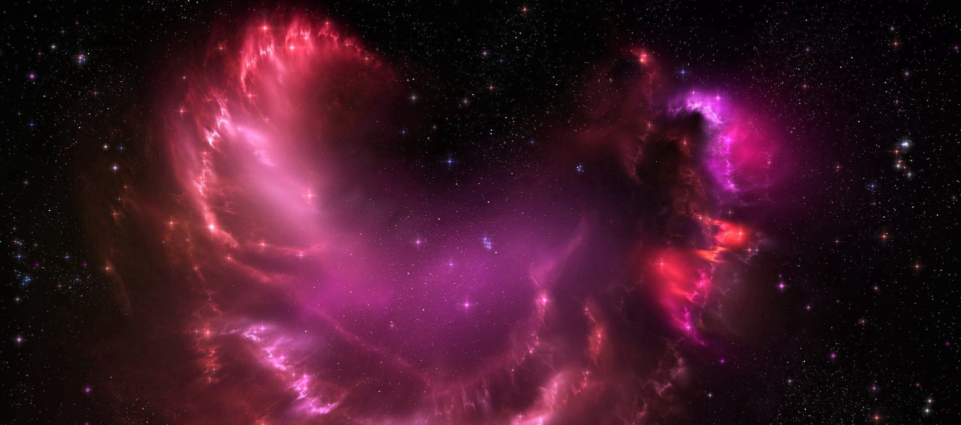
Результаты

Slide 39
Результаты моделей с лучшими параметрами
Модель | ROC_AUC | Precision09 | Время обучения
Логистическая регрессия | 97.69 | 94.04 | 0.35
Случайный лес | 98.70 | 96.80 | 39
Градиентный бустинг | 98.72 | 96.99 | 8
Многослойный персептрон | 98.48 | 96.19 | 42

Slide 40
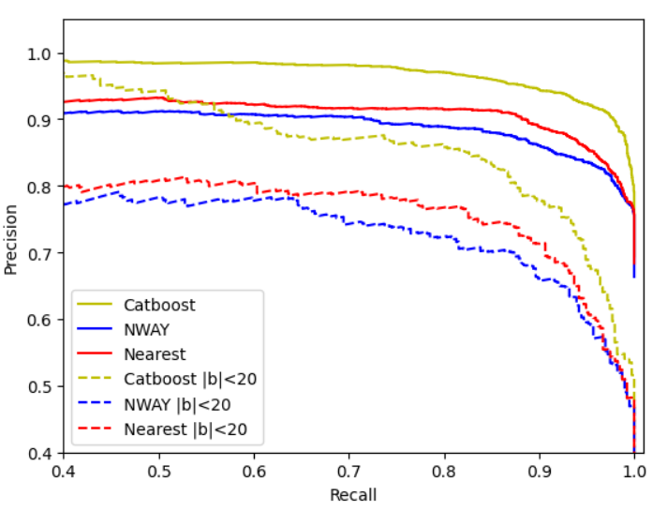
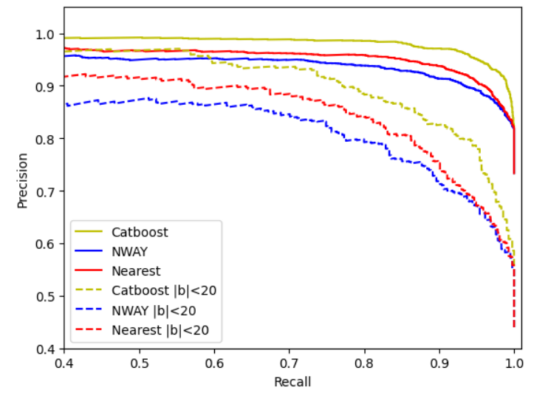
Precision Recall Curve для лучших моделей
Задача поиска отождествлений
Задача поиска бездомных

Slide 41
Метрика ROC_AUC для отождествления
Модель | Все объекты | Pos_error>2 | Pos_error>3 | |b|<20 | |b|>20
Catboost_all | 99 | 95.2 | 79.9 | 98.8 | 98.4
Catboost_raw | 99 | 95.4 | 82.6 | 98.8 | 98.3
Catboost_position | 98.9 | 94.4 | 80.3 | 98.7 | 98.2
Nearest neighbour | 98 | 91.4 | 73.6 | 97.9 | 96.9
NWAY_catboost | 97.6 | 92.5 | 76 | 97.8 | 95.2
Catboost_color | 96.3 | 92.5 | 82.1 | 95.6 | 94
NWAY | 95.4 | 86.5 | 62.8 | 95.8 | 91.3
NWAY_feature | 95.1 | 87.1 | 64.4 | 95.5 | 91.9
Всего источников | 630 347 | 149 512 | 37972 | 206 390 | 423 957
Доля | 1 | 0.24 | 0.06 | 0.33 | 0.67

Slide 42
Метрика Precision09 для отождествления
Модель | Все объекты | Pos_error>2 | |b|<20 | |b|>20
Catboost_all | 95.2 | 80.7 | 80.8 | 97.7
Catboost_raw | 94.9 | 78.9 | 82 | 97.3
Catboost_position | 94.7 | 64.2 | 78.1 | 96.9
NWAY_catboost | 92.7 | 57.1 | 78 | 94.5
Nearest neighbour | 89.7 | 45 | 72.8 | 92.7
NWAY | 87.1 | 42.9 | 68.4 | 92.3
NWAY_feature | 86.9 | 44.6 | 67.3 | 91.9
Catboost_color | 86.6 | 60.7 | 58.8 | 90.4
Всего источников | 630 347 | 149 512 | 206 390 | 423 957
Доля | 1 | 0.24 | 0.327 | 0.673

Slide 43
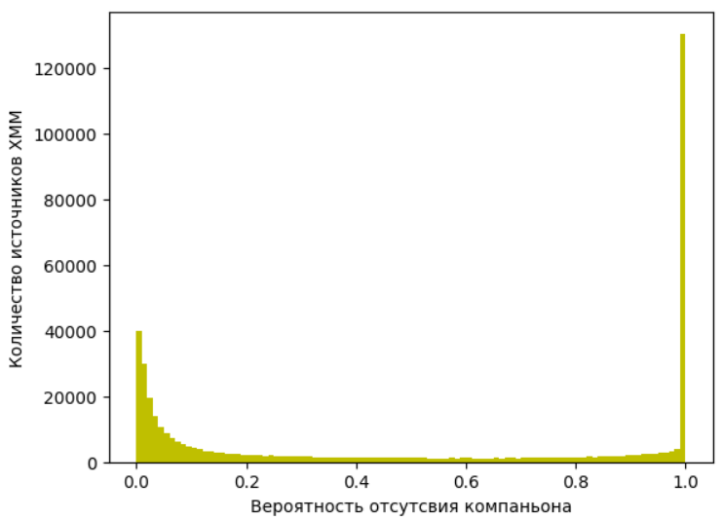
Соотнесенный каталог
Всего 630 000 источников
Для 131 000 источников компаньон находится весьма однозначно
155 000 бездомных источников точно определяются

Slide 44
Выводы
Исследованы и разработаны алгоритмы машинного обучения для сопоставления каталогов оптических и рентгеновских обзоров.
Были созданы модели сопоставления на основе машинного обучения. Лучшая модель - градиентный бустинг
Сравнены полученные модели и существующие решения
Precision09 =
в пределах Млечного Пути:
Catboost - 0.778
NWAY – 0.661
Nearest neighbour – 0.713
Вне Млечного Пути:
Catboost - 0.945
NWAY – 0.860
Nearest neighbour – 0.888

Slide 45
Выводы
Получен совмещенный каталог для крупнейших каталогов 4XMM и Pan-STARRS с такой точностью:
Completeness – 98.5% для всего каталога и 95.7% для области млечного пути
Поиск отождествлений: Precision – 80.8% (95.2%) для областей с высокой (малой) плотностью объектов (recall~90%)
Поиск бездомных: Precision – 82.6% (97.1%) для областей с высокой (малой) плотностью объектов (recall~90%)

Slide 46
Используемые инструменты
Было написано порядка 3000 строк на языке python
Использовались библиотеки numpy, pandas, sklearn, catboost и многие другие...

